Slide 1


Atelier régional de partage d’expériences sur la mise en œuvre de l’Assurance maladie en Afrique de l’Ouest francophone
(Du 25 au 29 novembre 2019)
:
Présentation Equipe Sénégal:
Stratégie sénégalaise d’extension de la couverture du risque au secteur informel et au monde rural

Slide 2
PLAN
1- Rappel- Contexte du programme de CMU
2- Le but et les objectifs du programme
3- Les mutuelles de santé: régime d’assurance maladie du secteur informel
4- Exemples de mécanismes de financement endogène: Champs collectifs et couplage microfinance/micro assurance santé
5- Défis et perspectives de l’assurance maladie à base communautaire

Slide 3
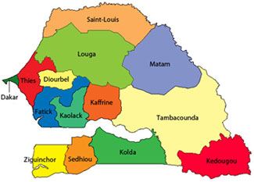
Contexte
Avant 2012, 80% des Sénégalais ne disposaient pas d’une couverture maladie
CNS 2013: Contribution directe des ménages à hauteur de 55% de la Dépense Nationale de Santé, estimée à 226,368Milliards FCFA.
Lancement du programme CMU en 2013 par la plus haute autorité du pays
Plan Sénégal Emergent à travers l’axe: « Capital humain, la protection sociale et le développement durable »
Population en 2019: 16.209.125

Slide 4
But et objectif du Programme de CMU
  But: Améliorer l’accessibilité financière aux soins de santé de qualité pour les populations du Sénégal, en particulier celles du secteur informel et du monde rural.
  Objectif: Etendre la couverture du risque maladie de base à 75% de la population d’ici 2021.
  Elaboration d’un plan stratégique de développement de la CMU

Slide 5

Axes d’intervention
Développement de la couverture maladie universelle de base à travers les mutuelles de santé
Réforme des Institutions de Prévoyance Maladie à travers la mise en œuvre du décret 2012 – 832
du 07 août 2012
Renforcement des initiatives de gratuité existantes
Mise en œuvre de la nouvelle initiative de gratuité des soins pour les enfants de moins de 5 ans .

Slide 6
Pourquoi la promotion des mutuelles de santé constitue l’axe prioritaire de la CMU?
Secteur informel et monde rural très développés au Sénégal et ne disposant pas de système de couverture du risque maladie pour l’essentiel.
Le seul système à disposer de potentiels pour couvrir cette majorité de la population sénégalaise est le régime d’assurance maladie à travers les mutuelles de santé .

Slide 7
Approche et innovations majeures dans la promotion des mutuelles de santé
Approche: « Une commune, une mutuelle de santé au moins ».
Innovations majeures:
  Cotisation de 7 000 F par personne et par an, subventionnée à hauteur de 50% pour les personnes qui ont la capacité de cotiser, soit une contribution de 3 500 F par personne et par an;
  Prise en charge gratuite des personnes indigentes par la subvention de la cotisation et du ticket modérateur, à hauteur de 100%.
  Enrôlement des bénéficaires du Programme Nationale de Bourse de Sécurité Famiale (BSF) et des titulaires de la Carte d’Egalité des Chances (CEC).

Slide 8
Les axes d’intervention au niveau opérationnel
Mise en place et encadrement de mutuelles et réseaux de mutuelles au niveau régional et départemental
Renforcement des mécanismes de financement des mutuelles de santé (Subventions des mutuelles de santé par l’Etat)
Renforcement des systèmes d’administration et de gestion
Renforcement de la communication de proxiimité

Slide 9
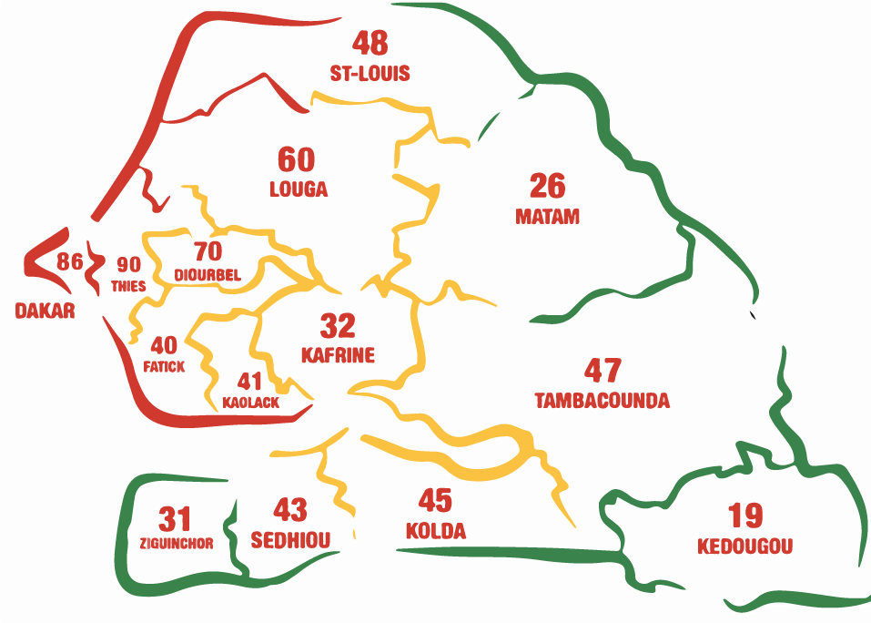
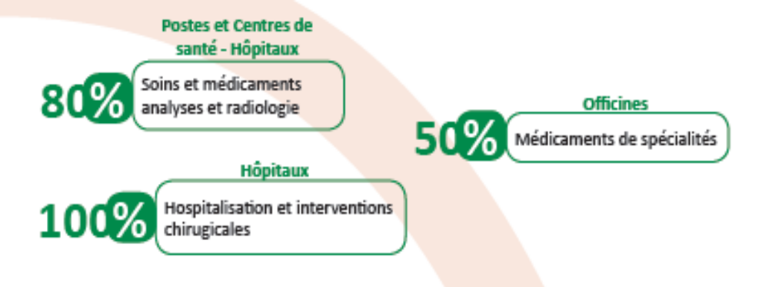
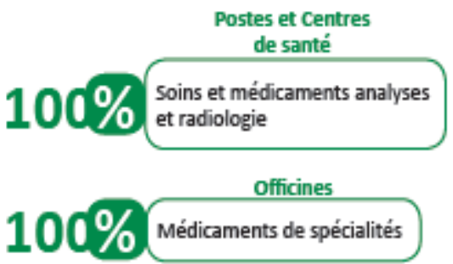
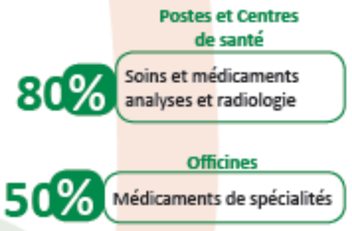

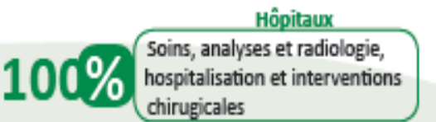

676 mutuelles de santé dont 655 fonctionnelles et 631 agréées.
43 Unions départementales de MS fonctionnelles
2 Unités Départementales d’Assurance Maladie (UDAM)
Taux de pénétration au 31 décembre 2018: 46%
Régime général /adhésion classique
BSF et CEC
CMU /Elèves
3 500 FCFA
0 FCFA
1 000 FCFA

Slide 10
Situation des bénéficiaires des mutuelles de santé
Bénéficiaires classiques dans les mutuelles | 1 377 107
Bénéficiaires BSF dans les mutuelles | 1 350 363
Bénéficiaires CEC dans les mutuelles | 19 637
Bénéficiaires CMU- Elève dans les mutuelles | 227 196
Bénéficiaires autres indigents dans les mutuelles | 20 908
Bénéficiaires Ndongo-Daara dans les mutuelles (Ecoles coraniques) | 4 685
TOTAL | 2 999 896

Slide 11
Couplage Microfinance/Micro assurance santé
Une Institution de microfinance est une structure de proximité (ONG, association, coopérative…) qui délivre des services financiers à des populations n'ayant pas accès au système bancaire classique.
Une inclusion financière qui permet la construction d’un véritable modèle de mise en cohérence des axes I et II du Plan Sénégal Emergent, à savoir « Transformation structurelle de l’économie, avec une création de richesse… » et la « Protection sociale, capital humain et développement durable… ».
Une collecte facile des cotisations des mutuelles de santé.
Développement de stratégies de communication de proximité pour une adhésion massive aux mutuelles de santé, à travers les groupements de femmes.
Ancrage institutionnel actuel du programme CMU (au niveau du Ministère du Développement communautaire, de l’Equité sociale et territoriale) constitue une opportunité pour faire la promotion de ce genre d’initiative.

Slide 12
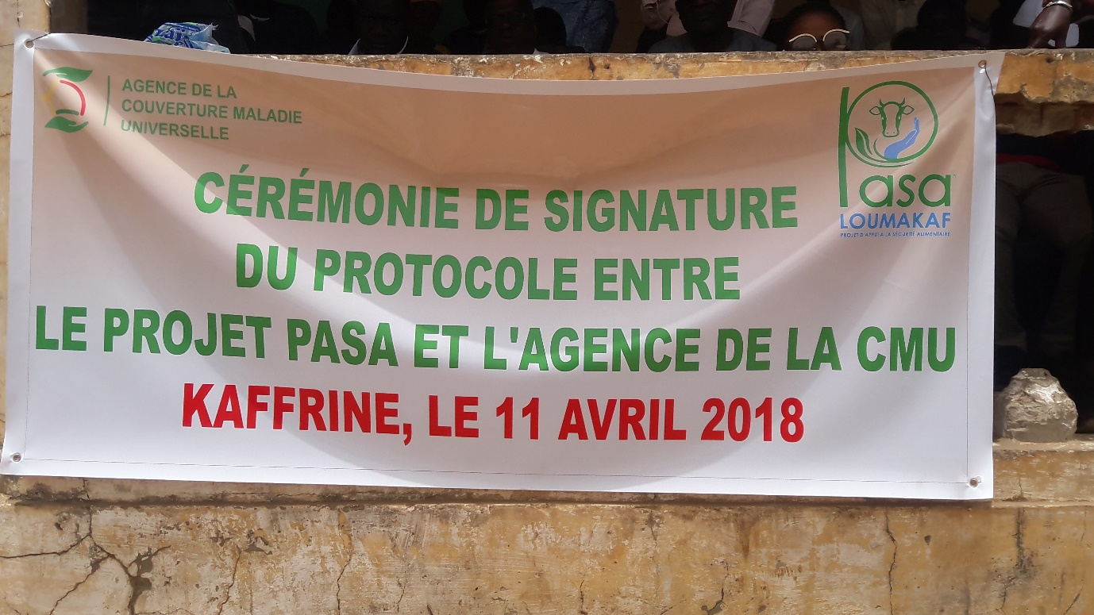
Initiatives multisectorielles

Slide 13
Exemple d’adhésion de groupe et expérience de couplage microfinance/micro-assurance santé dans la région de Kaffrine
Groupe de 15 à 30 personnes avec un comité de gestion :
Président
Secrétaire
Trésorier
2 compteuses et de 2 détentrices de clefs
Cotisation à la caisse d’épargne et casse de solidarité
Cotisation fixée par les membres qui peuvent être de 1 à 5 parts selon la capacité contributive du membre. Elle se fait par semaine
Revolving
-50% destiné au développement des activités génératrices de revenus,
-25% destiné à l'adhésion et à la cotisation à la mutuelle de santé
-25% destiné à l'achat d'intrants agricoles.
4 semaines d’épargne
Répartition des fonds
Organisation de réunions de crédits : crédit remboursable sur une durée de 3 mois avec un taux d’intérêt qui varient entre 5 et 10%. Crédit destiné exclusivement aux activités génératrices de revenus
Le capital, les amendes et les intérêts et 50% de la caisse de solidarité sont répartis entre les membres du groupe
La caisse de solidarité appuie l’inscription à l’état civile, à l’école. A cela s’ajoute l’assistance décès.
Après 9 mois d’épargne

Slide 14
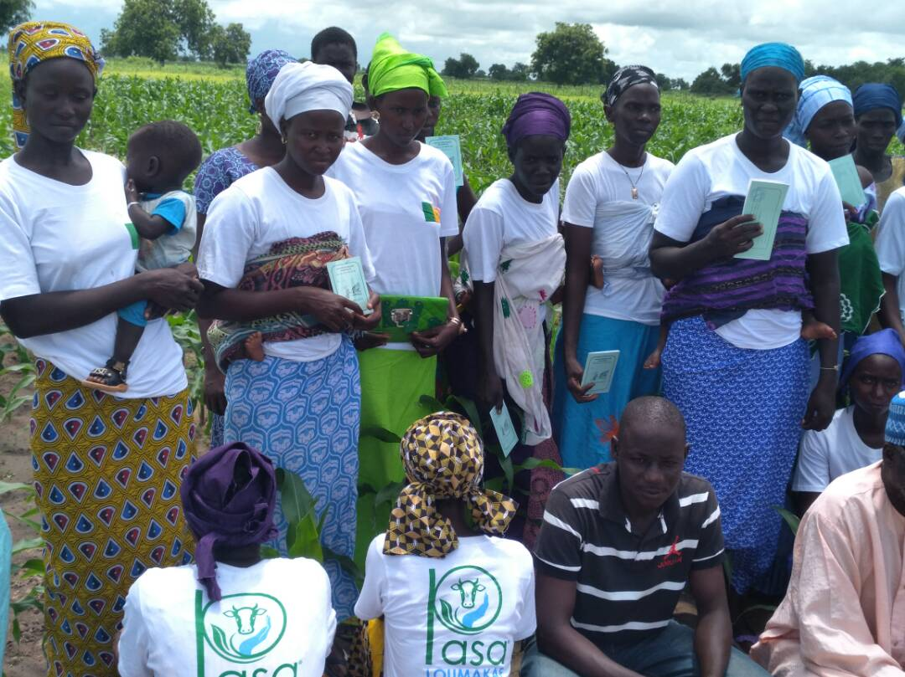
Un groupe Epargne Pour le Changement
(EPC) dans leur champ

Slide 15
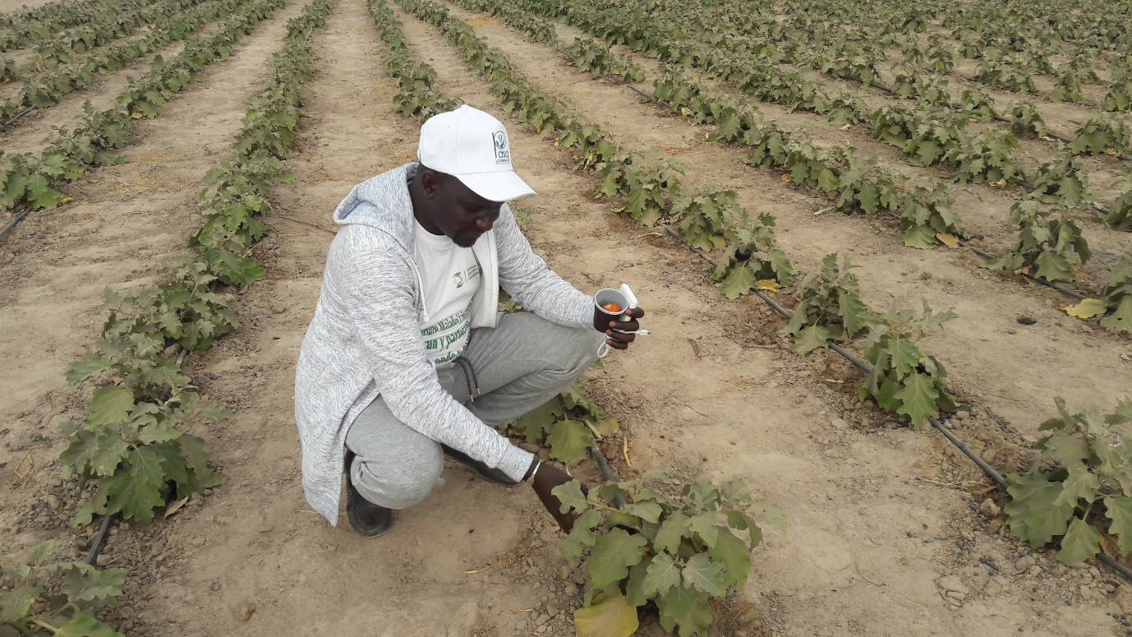

Slide 16
Exemple des champs collectifs
Développés à travers une approche appelée « Adhésions villageoises »
L’adhésion villageoise fait évoluer la solidarité familiale vers la solidarité sociétale en passant par la solidarité communautaire
Mise en place d’un comité de suivi de l’adhésion villageoise
En 2017 un (01) village de 250 habitants a eu la CMU, à travers la vente de la récolte d’un champ d’arachide d’un hectare.
Cinq (05) autres villages ont suivi cette expérience et ont également la CMU

Slide 17
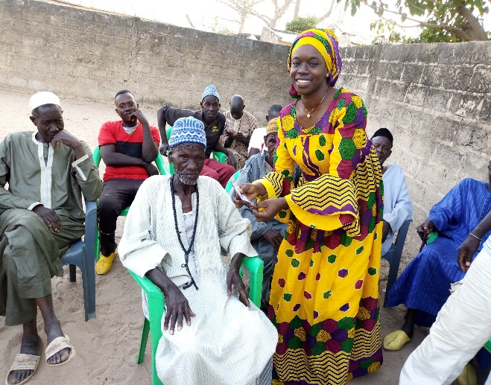
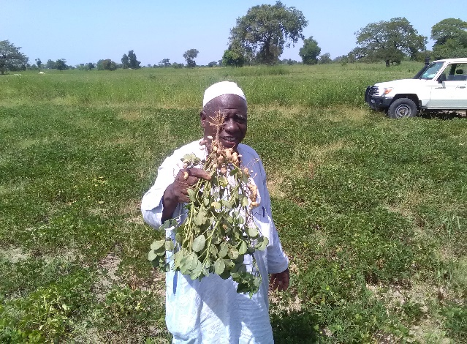
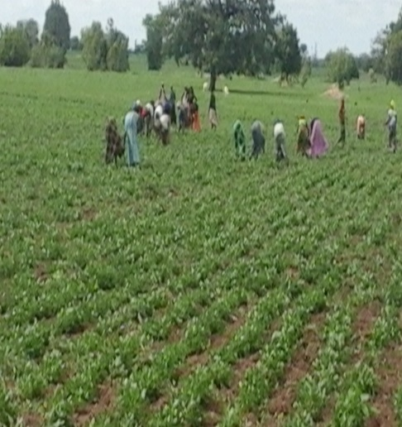
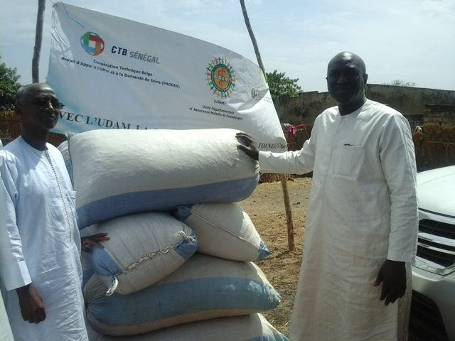
Quelques photos

Slide 18
Défis de l’assurance maladie à base communautaire
Portabilité des bénéfices offerts par les mutuelles de la Santé
Ciblage et identification des bénéficiaires
Définition d’un paquet de services essentiel garanti
Création d’alliances avec les autres Ministères et institutions pour la systématisation de la collecte des cotisations
Gestion des risques et le contrôle médical des prestations
La professionnalisation des organisations mutualistes
Pérennisation du financement du programme de CMU

Slide 19
Perspectives
Elaboration d’une loi sur la protection sociale, prenant en compte la CMU
Evaluation externe du programme CMU et élaboration d’une nouvelle stratégie
L’intégration d’une modalité d’obligation à l’adhésion à un régime de couverture du risque maladie
Restructuration du dispositif organisationnel de l’assurance maladie à base communautaire
Basculement des initiatives de gratuité dans le système assurantiel
Développement d’initiatives multisectorielles en collaboration avec les autres secteurs (Régime Simplifié du Petit Contribuable….)
Mise en œuvre du Système d’Information et de Gestion Intégré de la CMU (SIGICMU)

Slide 20
SIGICMU
SIBIO Système d'identification biométrique
SIGICMU
SIBIO
SISMUT
SITFAC
SITFIG
GESTAM
DATAWH
CTM
SUNUCMU
CTM Centre de traitement monétique des adhésions et cotisations
  SUNUCMU Application mobile et internet de la CMU
  Datawarehouse Entrepôt de données des régimes de l’assurance maladie
  IPM-Mutuelles-FP-Ass-Privée
GESMUT/GESTAM Gestion des Mutuelles de santé et de l’assurance maladie
  SITFAC Système Informatisé de traitement des factures inclut le SITFIG pour le traitement interne des factures
  SISMUT – Système d’Immatriculation et de Suivi des Mutuelles de santé

Slide 21

JE VOUS REMERCIE DE VOTRE AIMABLE ATTENTION!

